Slide 1
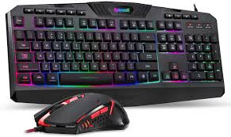


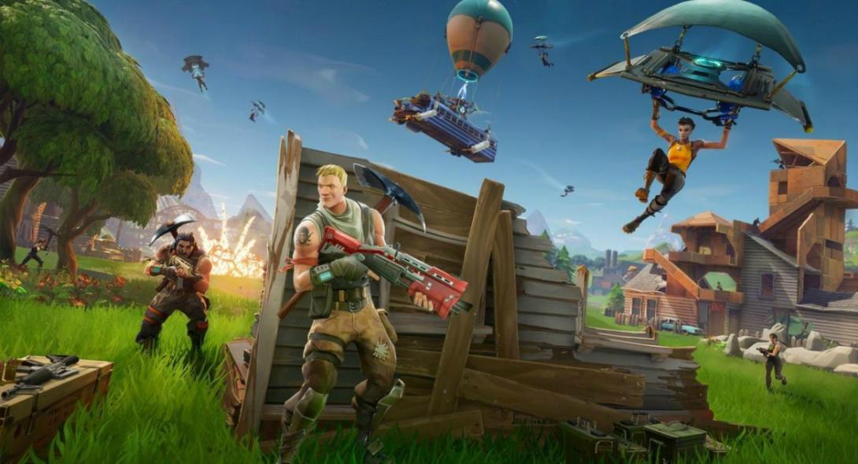

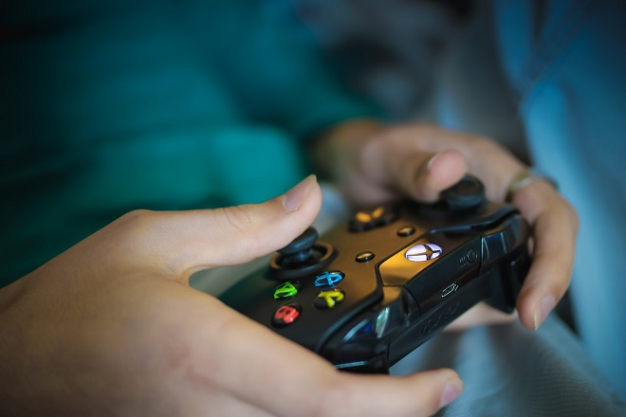


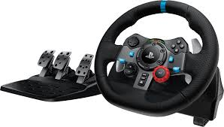


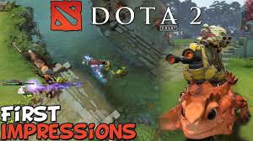
TEENS AND VIDEOGAMES
ΈΦΗΒΟΙ ΚΑΙ ΒΙΝΤΕΟΠΑΙΧΝΙΔΙΑ

Slide 2
ΕΡΓΑΣΙΑ Β΄ ΤΕΤΡΑΜΗΝΟΥ ΣΤΟ ΜΑΘΗΜΑ ΤΗΣ ΤΕΧΝΟΝΟΓΙΑΣ:
:ΕΙΔΗ ΒΙΝΤΕΟΠΑΙΧΝΙΔΙΟΝ ΠΟΥ ΠΡΟΤΙΜΟΥΝ ΕΦΗΒΟΙ ΗΛΙΚΙΑΣ 14 - 15 ΧΡΟΝΩΝ.
Τσαούσης Ευθύμιος , Γ3 , 1^{ο} Γυμνάσιο Πτολεμα΄ί΄δας .
Σχολικό Έτος 2020-2021.

Slide 3

Περιεχομενα
ΕΙΣΑΓΩΓΗ
ΑΝΑΣΚΟΠΗΣΗ
ΣΧΕΔΙΑΣΜΟΣ ΈΡΕΥΝΑΣ
ΠΑΡΟΥΣΙΑΣΗ ΑΠΟΤΕΛΕΣΜΑΤΩΝ
ΣΥΜΠΕΡΑΜΑΤΑ
ΠΡΟΤΑΣΕΙΣ ΓΙΑ ΠΕΡΕΤΑΙΡΩ ΈΡΕΥΝΑ
ΒΙΒΛΙΟΓΡΑΦΙΑ

Slide 4
ΕΙΣΑΓΩΓΗ
Τίτλος Έρευνας:Είδη βιντεοπαιχνιδιών που προτιμούν οι έφηβοι 14-15 ετών .

Slide 5
Εντοπισμοσ προβληματοσ
Στις μέρες μας ολοένα και περισσότεροι νέοι παίζουν βιντεοπαιχνίδια. Ποιο είναι λοιπόν το αγαπημένο τους είδος, πόσες ώρες ασχολούνται με αυτά, με τι μέσο τα παίζουν, πόσο συχνά παίζουν? αυτές και άλλες λοιπόν ερωτήσεις μου κίνησαν το ενδιαφέρον για μα ξεκινήσω αυτή την ερευνά!!!!

Slide 6
ΣΚΟΠΟΣ ΈΡΕΥΝΑΣ
◊ Να απαντηθούν τα παρακάτω ερωτήματα :
1)Τι ποσοστό εφήβων παίζει βιντεοπαιχνίδια.
2) Πότε παίζουν βιντεοπαιχνίδια.
3)Ποιο είναι το αγαπημένο τους βιντεοπαιχνίδι ;
4)Που παίζουν βιντεοπαιχνίδια.
Σκοπός να απαντηθούν αυτά καθώς και κάποια πιο λεπτομερή ερωτήματα

Slide 7
ΠΕΡΙΟΡΙΣΜΟΙ
◊ Η έρευνα θα διεξαχθεί στους μαθητές του τμήματος Γ3 του 1^{ου} Γυμνασίου Πτολεμα’ί’δας.

Slide 8
ανασκοπηση
Videogames = Βιντεοπαιχνίδια είναι τα παιχνίδια τα οποία παίζονται από κάποια ηλεκτρονική συσκευή.
Τα βιντεοπαιχνίδια είναι ένα μέσο διαφυγής από την καθημερινότητα μας, τα άγχη μας , τις ανησυχίες μας κ.τ.λ
Και αυτός είναι και ο λόγος που θεωρείται ως το πιο αγαπημένο μέσο ψυχαγωγίας και διασκέδασης για εκατομμύρια ανθρώπους παγκοσμίως. Τα βιντεοπαιχνίδια μας προσφέρουν πολλά πράγματα. Μας προσφέρουν εμπειρίες, γνώσεις, μαθήματα ζωής, ηθικά διδάγματα, διασκέδαση, μας βελτιώνουν την ψυχική υγειά και πολλά άλλα.
Τα βιντεοπαιχνίδια έχουν πολλές υποκατηγορίες , δηλαδή είδη. Μερικά από αυτά είναι τα online τα campaign, strategy, horror, sports και πολλά άλλα.

Slide 9


ΕΠΊΛΟΓΟΣ
Κλείνοντας θα ήθελα να σας ευχαριστήσω για την προσοχή που δείξατε. Τέλος πρέπει να αναφέρω πως επειδή το ερωτηματολόγιο μου απαντήθηκε μόνο από 7 άτομα , τα στοιχεία δεν είναι τόσο ακριβής όσο θα ήθελα προσωπικά. Γεια σας!

Slide 10
ανασκοπηση
Έφηβοι και βιντεοπαιχνίδια : Η εφηβική ηλικία, είναι για πολλούς έφηβους τα πιο ωραία χρόνια της ζωής τους, παρόλο αυτά όμως υπάρχουν πολλές δυσκολίες όπως : διαβάσματα είτε σχολικά είτε εξωσχολικά , πρώτες ερωτικές απογοητεύσεις αλλά και επιτυχίες. Όλα αυτά γεμίζουν τον έφηβο γεμάτο με άγχος με αποτέλεσμα αυτός να πρέπει κάπως να χαλαρώσει , να ψυχαγωγηθεί. Τα βιντεοπαιχνίδια είναι τα κατάλληλα για αυτήν για μια τέτοια περίπτωση.

Slide 11
Σχεδιασμος της ερευνασ
Σχεδίασα ερωτηματολόγια με 10 ερωτήσεις και τα έδωσα σε όλους τους μαθητές του τμήματός μου, του Γ3, του 1ου Γυμνασίου Πτολεμαΐδας.

Slide 12
ερωτηματολογιο
1) Φύλο 2)Ηλικία 3) Πόσες ώρες την εβδομάδα 4) Από τι βιντεοπαιχνιδομηχανή παίζεις ;
α)αγόρι α)10- β)11-13 αφιερώνεις για τα βιντεοπαιχνίδια ; α)κονσόλα β)κινητό/τάμπλετ
β)κορίτσι γ)14-17 δ)18+ α)1- β) 10+ γ)2-4 δ) 5-9 γ)σταθερό υπολογιστή δ)άλλο
5) Τι είδους βιντεοπαιχνίδια προτιμάς ; 6) Προτιμάς offline ή online ; 7) Πόσα χρόνια παίζεις βιντεοπαιχνίδια ;
α)campaign β)competitive γ)strategy α)online β)offline α)1- β)2-3 γ)4-12 δ)13+
δ) sports ε)team sports
8) Γιατί παίζεις βιντεοπαιχνίδια ; 9) Πώς ξεκίνησες να παίζεις ; Ποιος σου τα γνώρισε ; 10) Πόσο καθορίζουν την ζωή σου από την κλίμακα 0-10 ;
α)διασκέδαση β)επάγγελμα α)γονείς β)αδερφός/φή γ)ξάδερφος/φη γ)Άλλος/η 1,2,3,4,5,6,7,8,9,10
Λινκ για το ερωτηματολόγιο : https://www.smartsurvey.co.uk/s/ZBNFFH/

Slide 13
Αποτελεσματα ερωτηματολογιου

Slide 14
Αποτελεσματα ερωτηματολογιου

Slide 15
Αποτελεσματα ερωτηματολογιου

Slide 16
Αποτελεσματα ερωτηματολογιου

Slide 17
Αποτελεσματα ερωτηματολογιου

Slide 18
Αποτελεσματα / συμπερασματα
Στην έρευνά μου απάντησαν 7 άτομα όπως είδατε πριν λίγο. Εκτών οποίον 4 ήταν αγόρια και 3 κορίτσια. Η ηλικία όλων (100%) κυμαίνεται ανάμεσα στα 14-17 έτη. Στους περισσότερους ερωτώμενους αρέσουν τα βιντεοπαιχνίδια αρκετά και αυτό μπορούμε να το καταλάβουμε από το ερώτημα<<Πόσες ώρες αφιερώνεις την εβδομάδα στα βιντεοπαιχνίδια;>> μιας και οι περισσότεροι απαντήσαν την 4^{η} επιλογή 5-9 ώρες (42,86%). Επιπρόσθετα ,οι ερωτώμενοι δηλώνουν πως παίζουν και offline και online παιχνίδια (85,71%). Στην κορυφή των προτιμήσεων κατηγορίας βρίσκονται τα competitive ,strategy ,sports με ποσοστά (57,14%).

Slide 19
Προτασεις για περεταιρω έρευνα
Υπάρχουν πολλά ακόμα ερωτήματα που θα μπορούσαν να απαντηθούν σε έναν μεγάλο βαθμό και σχετίζονται και αυτά με τα βιντεοπαιχνίδια.
Μερικά από αυτά :
Ποιος δημιούργησε το πρώτο βιντεοπαιχνίδι ;
Πως γεννήθηκε η ιδέα για την κατασκευή του πρώτου βιντεοπαιχνιδιού.
Ποια είναι τα πιο δημοφιλή βιντεοπαιχνίδια όλων των εποχών και γιατί ο κόσμος τα λάτρεψε τόσο ;

Slide 20
ΒΙΟΒΛΙΟΓΡΑΦΙΑ
Χρησιμοποίησα πηγές διαδικτύου όπως την βικιπαίδια.
https://el.wikipedia.org/wiki/%CE%92%CE%B9%CE%BD%CF%84%CE%B5%CE%BF%CF%80%CE%B1%CE%B9%CF%87%CE%BD%CE%AF%CE%B4%CE%B9
Μία ιστοσελίδα που με βοήθησε :
https://issuu.com/katerinaarabatzi/docs/____________________________________714aaaab22b0ce
Επίσης οφείλω να αναφέρω πως πήρα και κάποια βοήθεια από την εργασία του Παπουλίδη Ισαάκ , περσινό μαθητή του σχολείου μας.

